Slide 1
Деятельность участковой избирательной комиссии
Автор: Беликова Марина, 6 класс
Руководитель: Игнатов Михаил Сергеевич
МКОУ Перовская школа

Slide 2
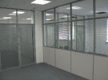
Помещение для голосования
Помещения для голосования и работы участковой избирательной комиссии предназначены для проведения голосования избирателей в день выборов, создания условий, определенных избирательным законодательством, для свободного волеизъявления граждан, обеспечения тайны голосования.

Slide 3
Стационарные ящики для голосования
Стационарные ящики предназначены для голосования в помещении для голосования. Их количество определяется решением участковой избирательной комиссии.

Slide 4
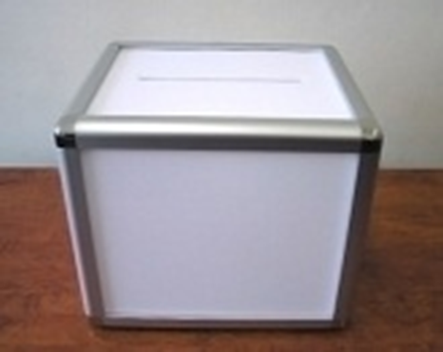
Переносные ящики для голосования
Переносные ящики для голосования предназначены для досрочного голосования и для голосования вне помещения для голосования. Их количество (но не более трех) определяется решением вышестоящей избирательной комиссии

Slide 5
Оповещение о глосовонии
В соответствии с пунктом 4 ст. 30 ФЗ глава муниципального образования не позднее чем за 25 дней до дня голосования на соответствующих выборах публикует списки избирательных участков с указанием их границ и номеров, мест нахождения участковых избирательных комиссий

Slide 6
Наблюдатель и его права
Зарегистрированный кандидат, избирательное объединение, избирательный блок, общественное объединение вправе назначить в соответствующие участковые избирательные комиссии наблюдателей, которые в день голосования, в том числе в день досрочного голосования, вправе следить за ходом голосования

Slide 7
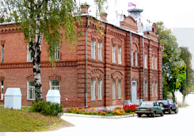
Транспортное обслуживание
Транспортное обслуживание участковых избирательных комиссий может осуществляться как в централизованном порядке, по заявкам комиссии на доставку оборудования, избирательных бюллетеней, материалов для ремонта и т.д., так и с использованием транспорта закрепленных за избирательным участком организаций.

Slide 8
Члены участковой избирательной комиссии
По очной форме обучение прошли более 515,9 тысяч членов участковых избирательных комиссий и лиц, зачисленных в резерв составов участковых комиссий, по очно-заочной – 62,6 тысяч, по заочной – 131,5 тысяч.

Slide 9
Начала работы участковой избирательной комиссии
С момента начала работы участковой избирательной комиссии в день голосования, и до получения сообщения о принятии вышестоящей избирательной комиссией протокола об итогах голосования, при повторном подсчете голосов избирателей на избирательном участке, кроме вышеназванных лиц, вправе также присутствовать наблюдатели, иностранные (международные) наблюдатели

Slide 10
Источники информации
http://www.democracy.ru/library/practice/commissions/pw_manual/page7.
http://uik44.ru/materials/1/tema-3/13
http://www.cikrf.ru/banners/form_uik/inf_obuch.html

